Slide 1
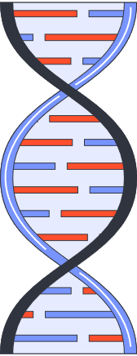

EFFICIENZA DI DNABERT NELLA CLASSIFICAZIONE
DI TRASPOSONI:
ANALISI COMPARATIVA
STRUMENTI FORMALI DELLA BIOINFORMATICA
A.A. 2023/2024
March 2024
UNIVERSITÀ DEGLI STUDI DI SALERNO

Slide 2

TRASPOSONS
I trasposoni, fondamentali per la diversità genetica e l'evoluzione, costituiscono una sfida unica nell'analisi genomica..
Una classificazione precisa è cruciale per comprendere appieno la loro funzione e distribuzione.

Slide 3
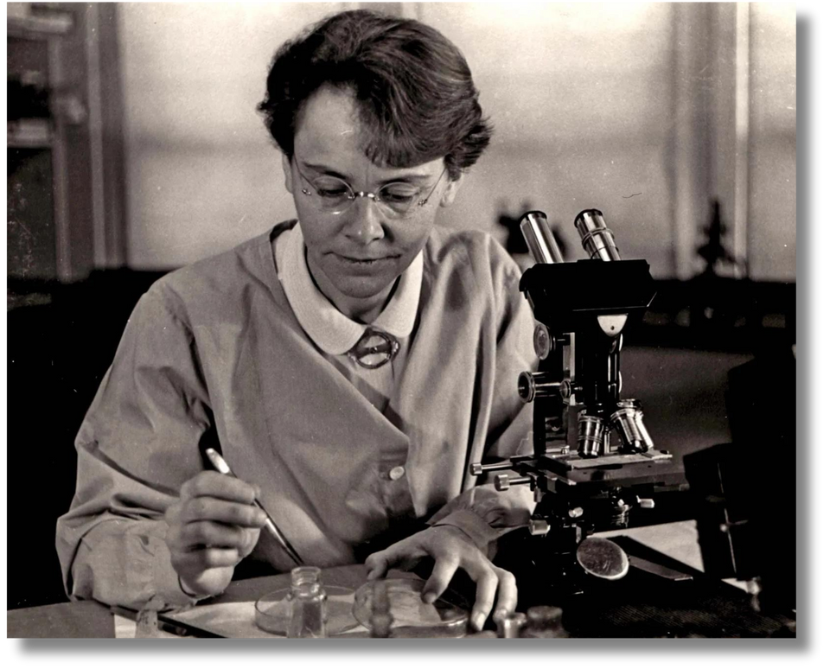
BARBARA MCCLINTOCK
TRASPOSONS
La sua ricerca rivoluzionaria negli anni '40 e '50 ha portato alla scoperta di questi "geni saltatori" nel mais che giocano un ruolo cruciale nella variazione genetica e nell'evoluzione.

Slide 4
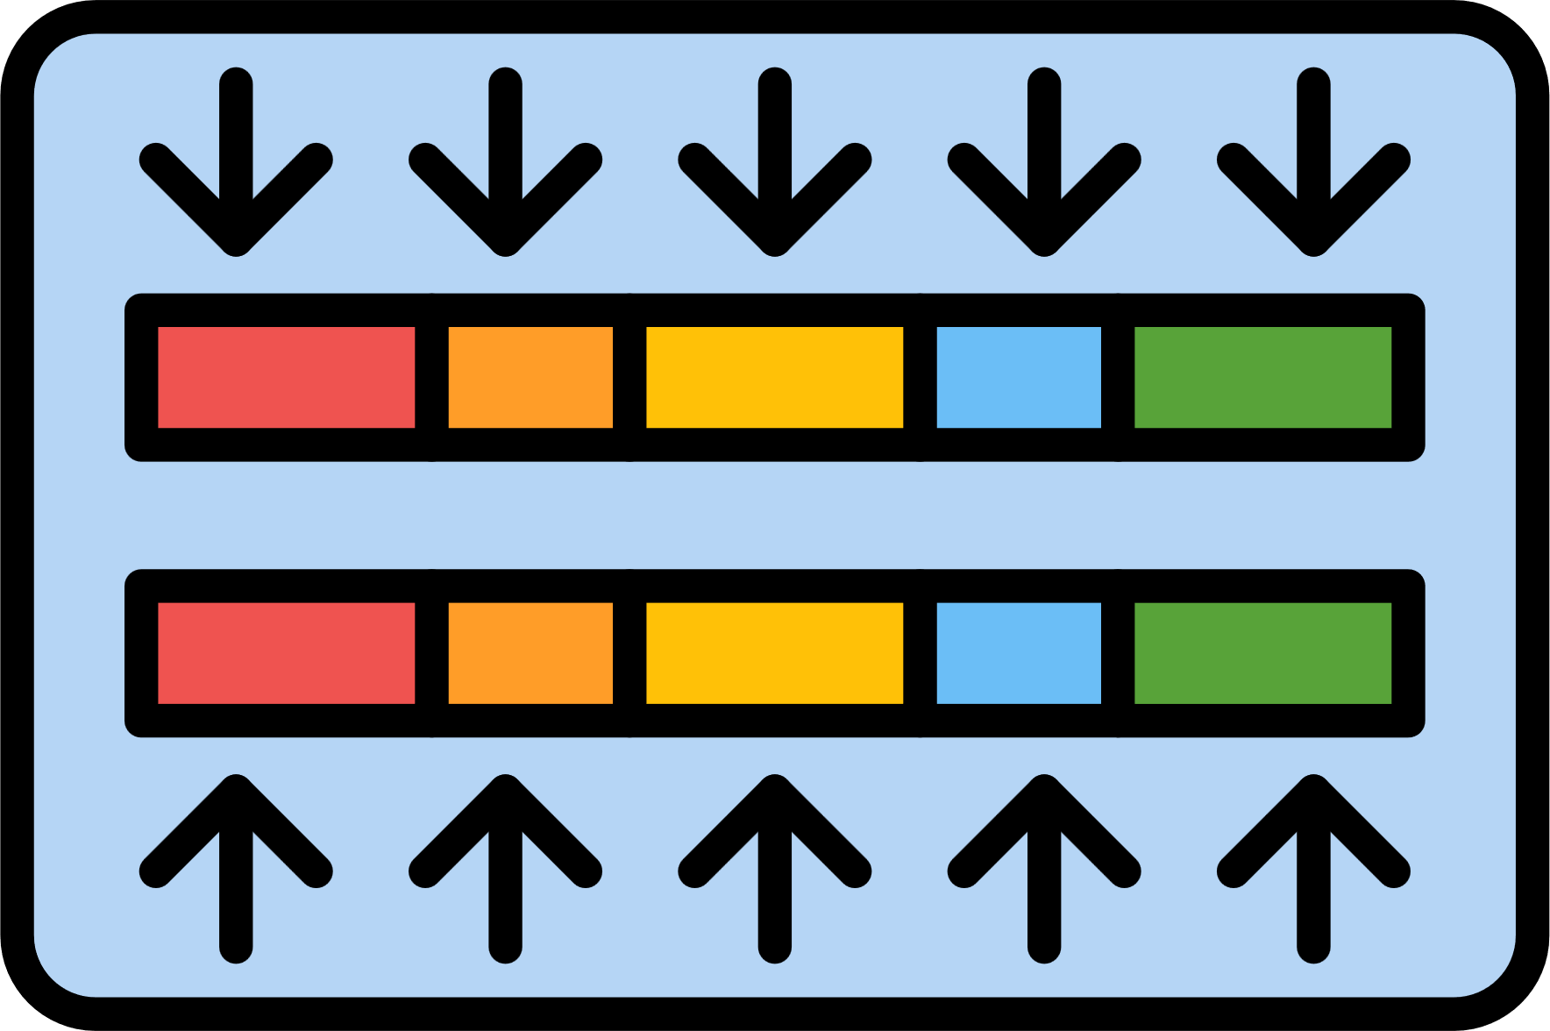
CLASSIFICAZIONE TRASPOSONI

Slide 5

CLASSIFICAZIONE TRASPOSONI

Slide 6
CLASSIFICAZIONE TRASPOSONI
DNA-TRASPOSONI

Slide 7
CLASSIFICAZIONE TRASPOSONI
DNA-TRASPOSONI
RETROTRASPOSONI

Slide 8

TRANSFORMER
L'architettura dei Transformer è un modello di elaborazione del linguaggio naturale (NLP) introdotto in "Attention is All You Need" da Vaswani et al. nel 2017.

Slide 9
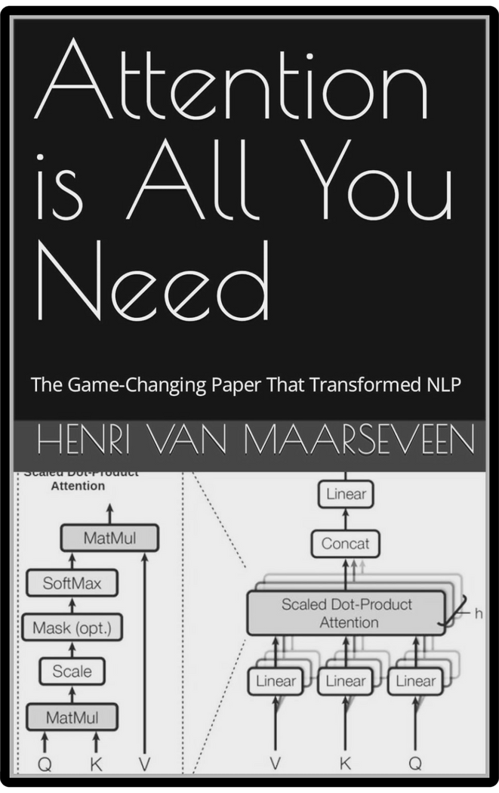
TRANSFORMER
Il cuore del Transformer è il meccanismo di attenzione multi-testa, che permette al modello di pesare l'importanza relativa di diverse parole in una frase, migliorando la comprensione del contesto e la generazione di testo. Questo approccio si differenzia dalle architetture precedenti, come le reti neurali ricorrenti (RNN) e le reti neurali convoluzionali (CNN), in quanto non elabora i dati sequenzialmente ma in parallelo, consentendo un apprendimento più veloce e scalabile.

Slide 10
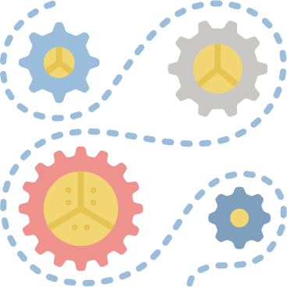

BERT
BERT (Bidirectional Encoder Representations from Transformers) utilizza l'architettura dei Transformer come fondamento per l'analisi del testo in linguaggio naturale.

Slide 11

DNABERT
DNABERT è un modello adattato da BERT specificamente per analizzare sequenze di DNA.

Slide 12

DNABERT
Analisi di Sequenze di DNA;
DNABERT è in grado di analizzare sequenze di DNA, riconoscendo pattern e caratteristiche specifiche grazie alla sua capacità di catturare contesti complessi e relazioni a lungo termine tra le basi nucleotidiche.
Classificazione Genetica;
Una delle funzioni principali di DNABERT è la classificazione delle sequenze di DNA, che può includere la distinzione tra diverse categorie di sequenze, come geni versus non-geni

Slide 13



OBIETTIVI
L’obiettivo principale è analizzare in dettaglio le prestazioni di DNABERT nella classificazione dei trasposoni.
Parallelamente, intendiamo effettuare un confronto diretto tra DNABERT e GeneFusion, uno strumento precedentemente sviluppato per l'identificazione di fusioni geniche.

Slide 14
CLASSIFICAZIONE TRASPOSONI
CON DNABERT
DNA-TRASPOSONI
RETROTRASPOSONI

Slide 15
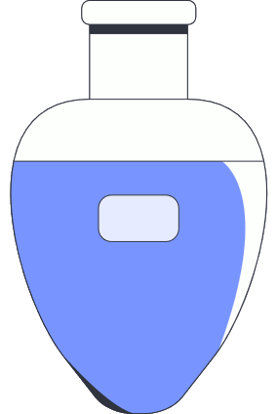
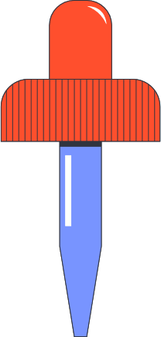

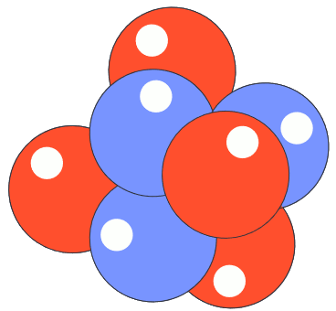
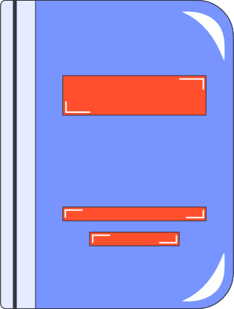


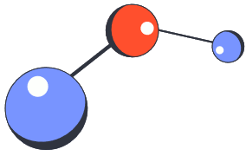
METHODOLOGY

Slide 16

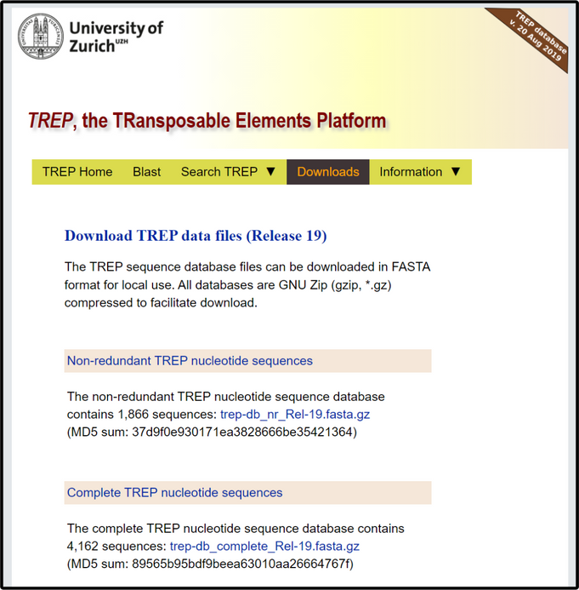
DATASET
TREP, acronimo di the TRansposable Elements Platform, è un database pubblico focalizzato sulla catalogazione e l'archiviazione di elementi trasponibili (trasposoni) nelle piante. È affiliato all'Università di Zurigo.

Slide 17

PREPARAZIONE DEI DATI
Pulizia: Rimozione di errori o incongruenze come sequenze incomplete o errate, per garantire alta qualità dei dati.
Normalizzazione: Uniformazione del formato delle sequenze di DNA per soddisfare i requisiti di DNABERT..

Slide 18
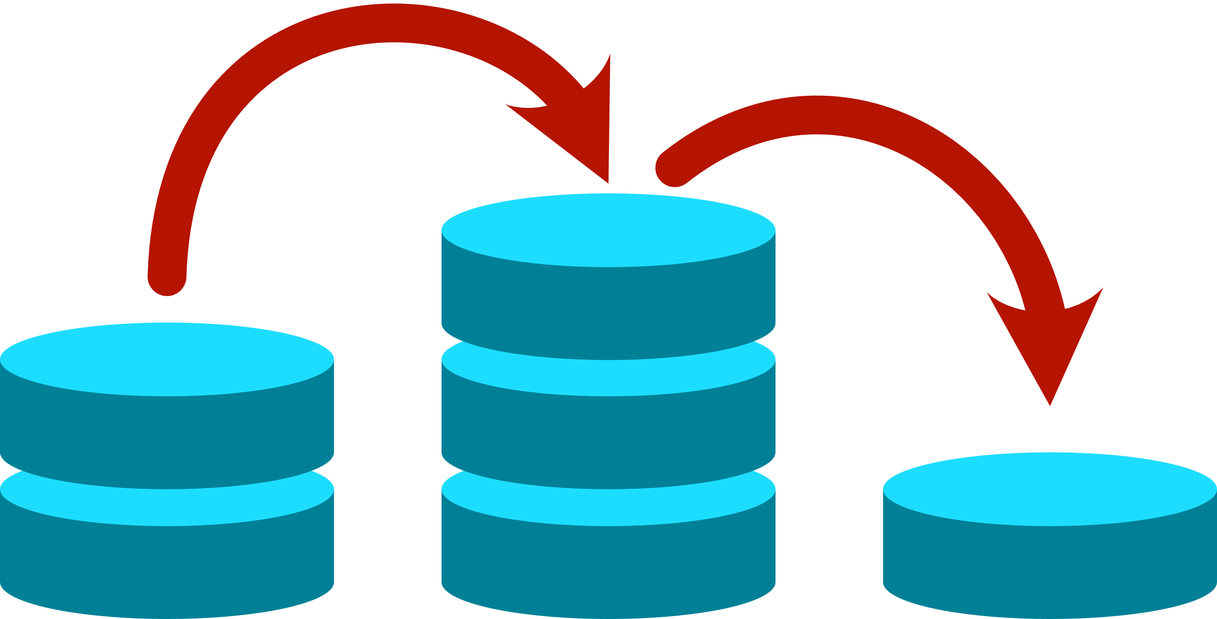
PREPARAZIONE DEI DATI
Conversione in k-mer: Trasformazione delle sequenze in k-mer di lunghezza 4 per compatibilità con DNABERT.
Divisione: Dataset diviso in tre parti; due per pre-addestramento, una per fine-tuning.

Slide 19


ADDESTRAMENTO DNABERT

Slide 20



METODOLOGIA DI ANALISI
Con un modello pre-addrestato fornito da DNABERT.
Apprendere rappresentazioni generali delle sequenze di DNA.
PRE-ADDRESTAMENTO
Specializzazione nella distinzione tra trasposoni e retrotrasposoni.
FINE-TUNING

Slide 21

METODOLOGIA DI ANALISI
CLASSIFICAZIONE
BINARIA
Differenziare tra trasposoni e retrotrasposoni.

Slide 22

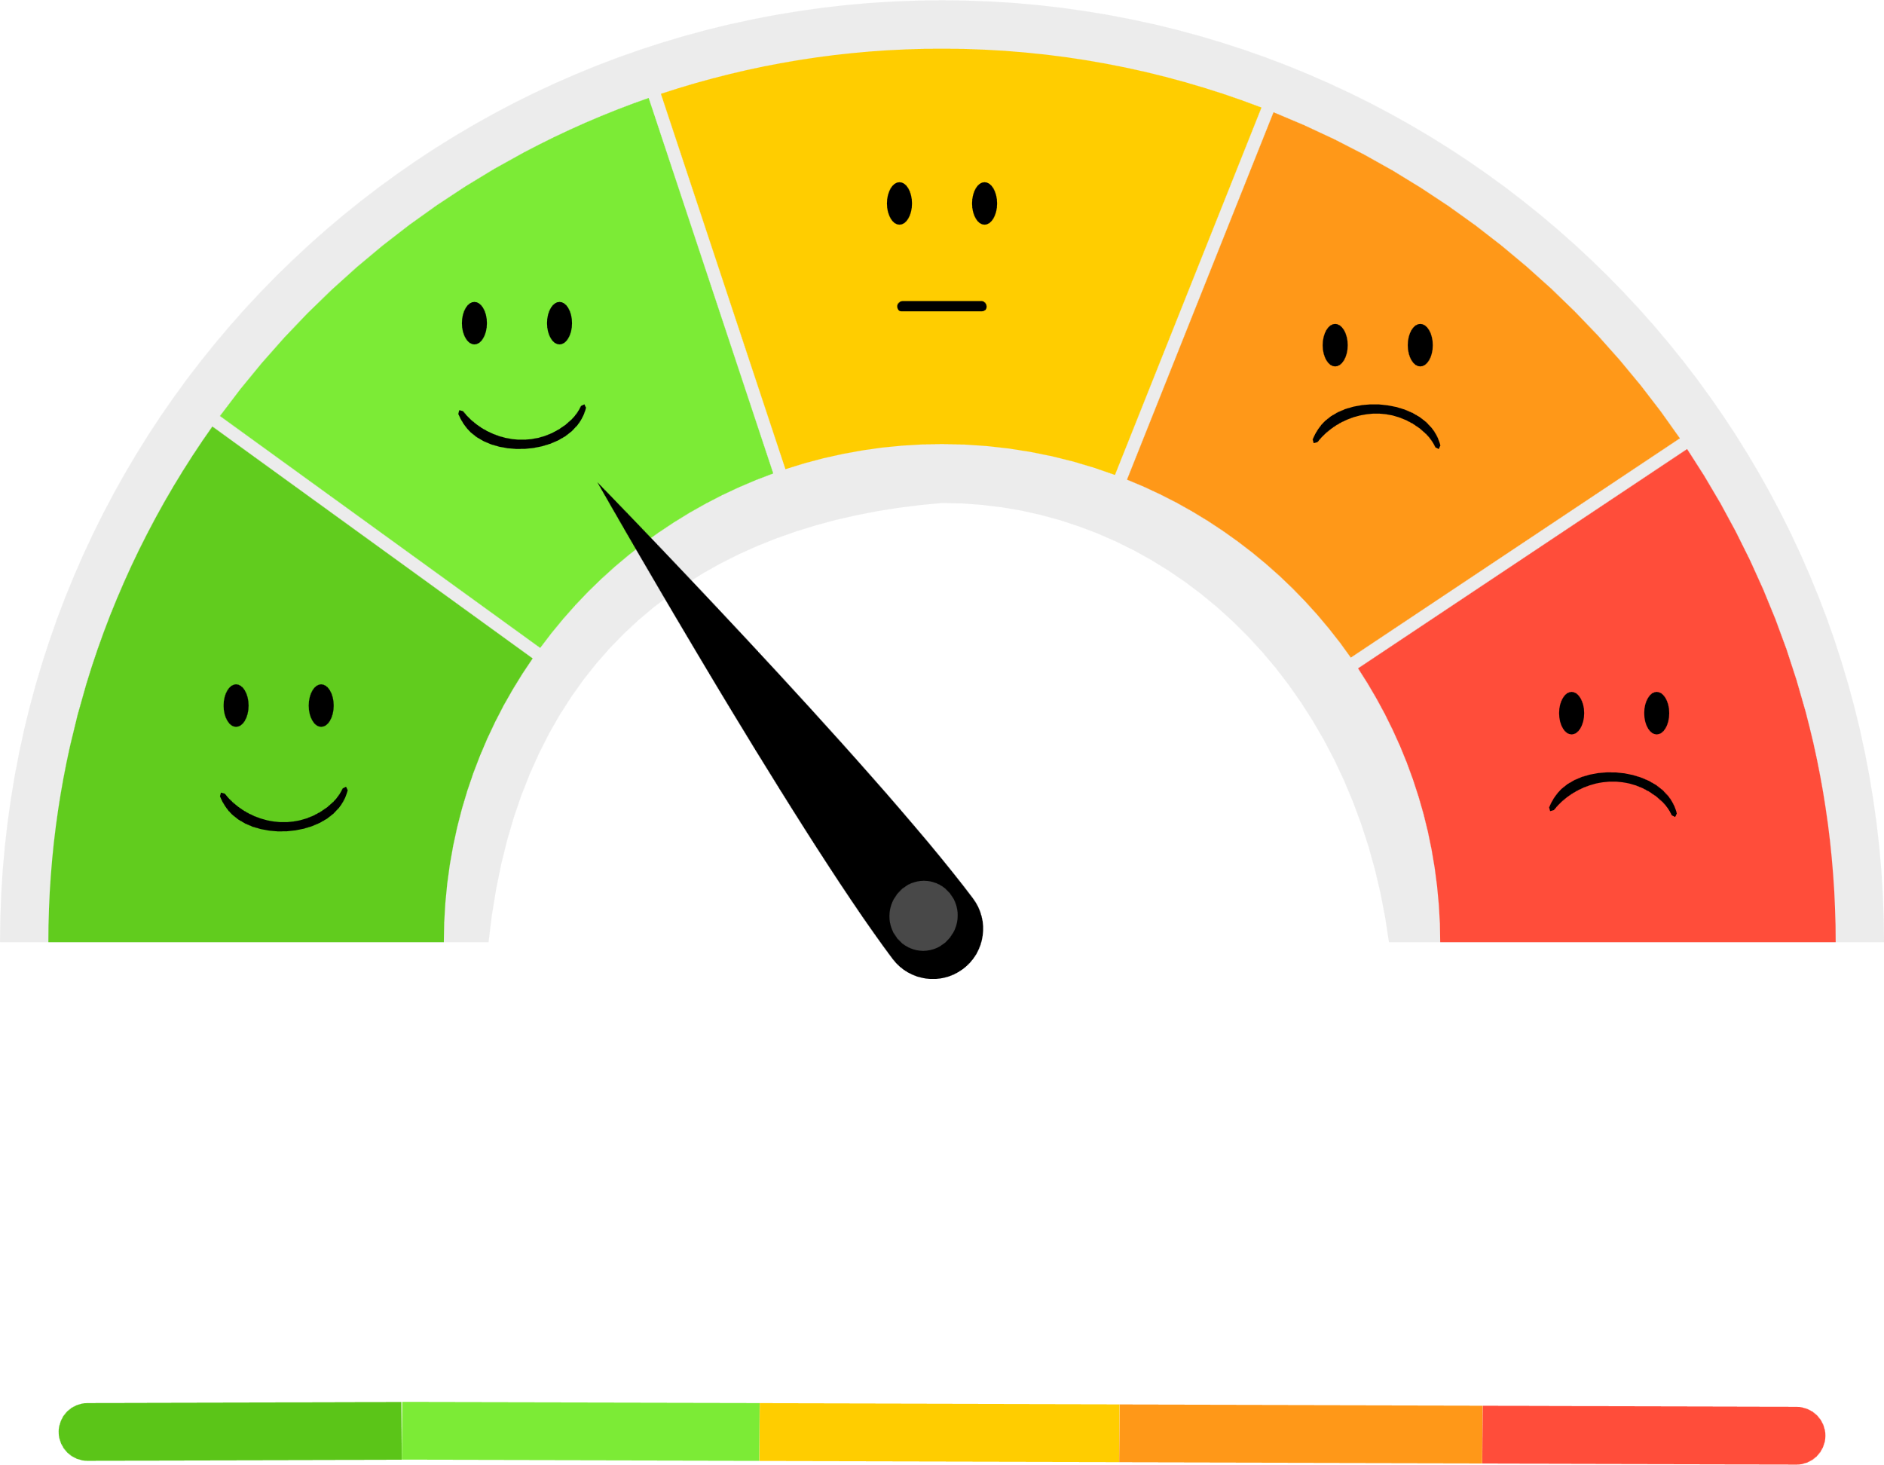
VALUTAZIONE

Slide 23
METRICHE DI VALUTAZIONE
ACCURATEZZA (ACCURACY): 92.09%. INDICA LA PERCENTUALE COMPLESSIVA DI PREDIZIONI CORRETTE.
PRECISIONE (PRECISION): 93.98%. MOSTRA LA PROPORZIONE DI IDENTIFICAZIONI POSITIVE CORRETTE.
SENSIBILITÀ (RECALL): 91.05%. MISURA LA CAPACITÀ DEL MODELLO DI IDENTIFICARE TUTTE LE SEQUENZE POSITIVE.

Slide 24
METRICHE DI VALUTAZIONE
F1 SCORE: 92.47%. MEDIA ARMONICA TRA PRECISIONE E RECALL, INDICANDO EQUILIBRIO TRA LE DUE.
SPECIFICITÀ (SPECIFICITY): 93.33%. PERCENTUALE DI VERI NEGATIVI CORRETTAMENTE IDENTIFICATI.
VALORE PREDITTIVO NEGATIVO (NPV): 90.05%. PROBABILITÀ CHE LE CLASSIFICAZIONI NEGATIVE SIANO CORRETTE.
TASSO DI FALSI POSITIVI (FPR): 6.67%. INDICA LA FREQUENZA CON CUI LE SEQUENZE NON TRASPONIBILI SONO CLASSIFICATE ERRONEAMENTE.

Slide 25
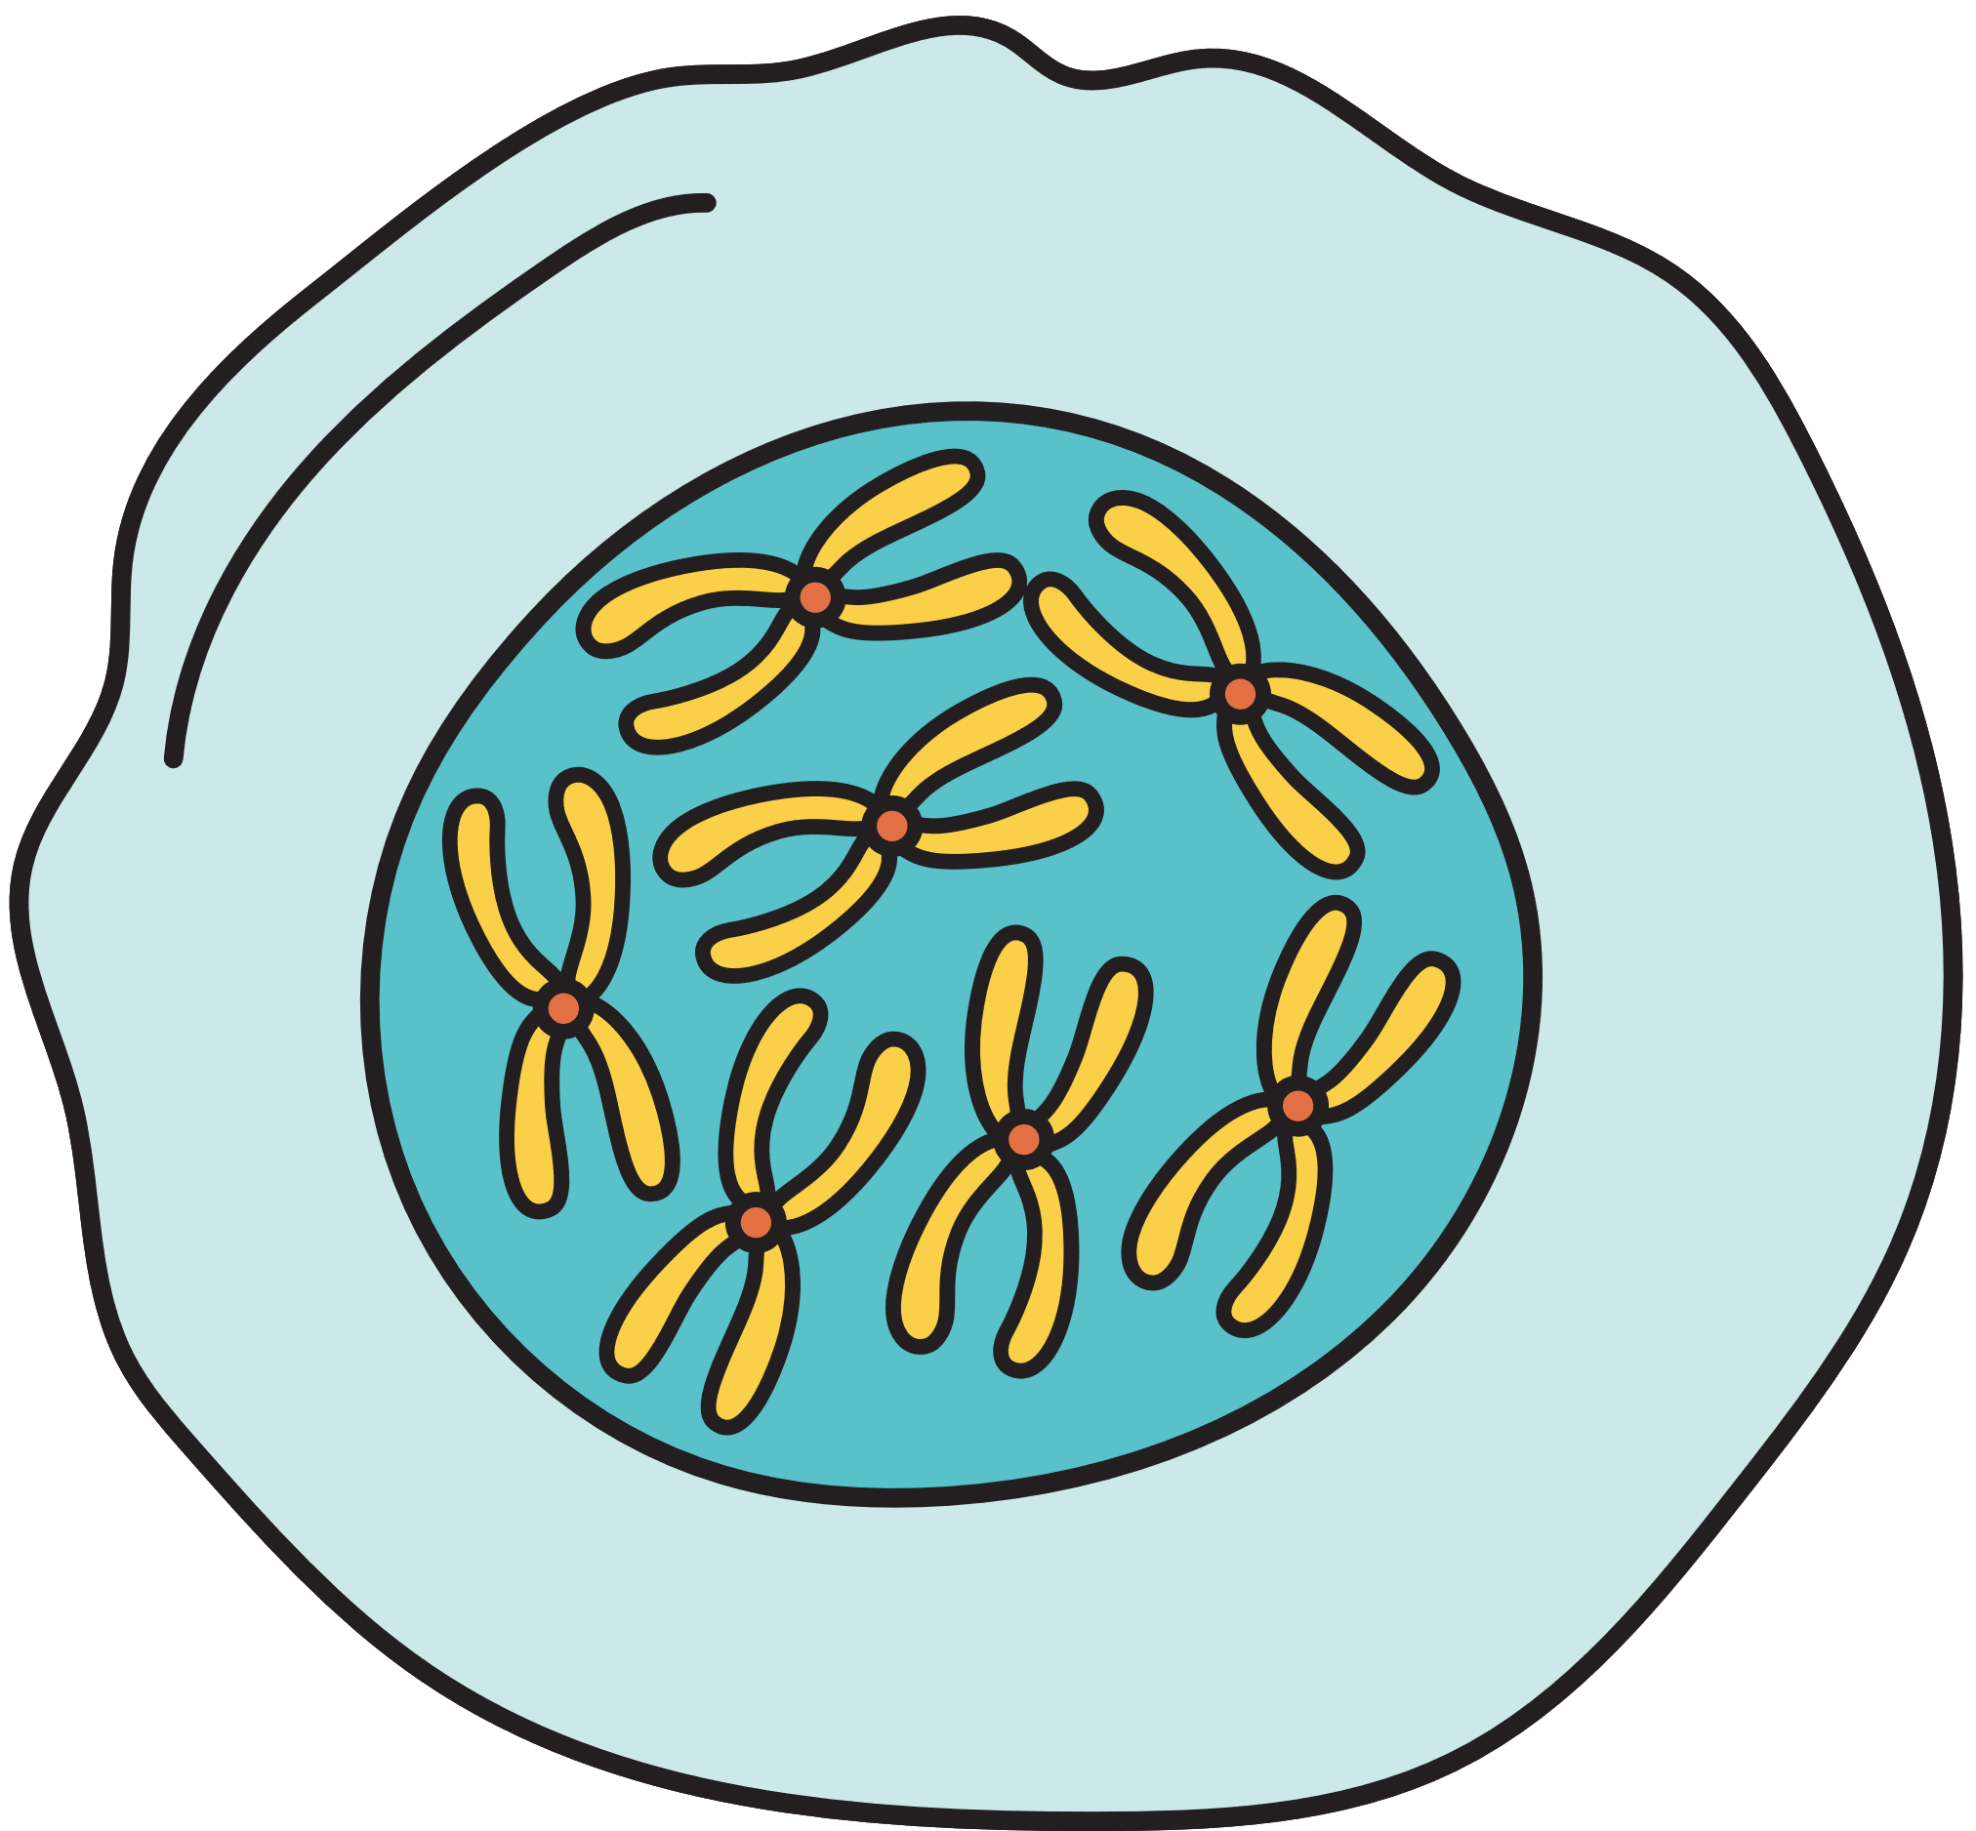


CONFRONTO

Slide 26

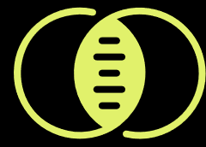
GENE FUSION CLASSIFIER
UNIVERSITÀ DEGLI STUDI DI SALERNO
Obiettivo: Identificazione accurata di fusioni geniche, cruciali per comprendere lo sviluppo di patologie.
Nostro contributo: Estensione dell'applicazione, testing per classificare trasposoni e retrotrasposoni.

Slide 27
GENE FUSION CLASSIFIER
CON TREP

Slide 28
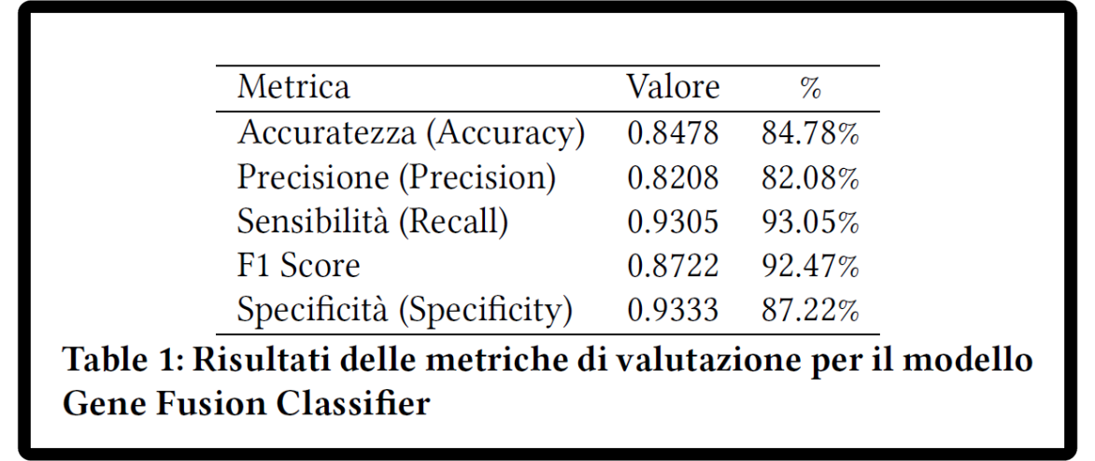
GENE FUSION CLASSIFIER
CON TREP

Slide 29
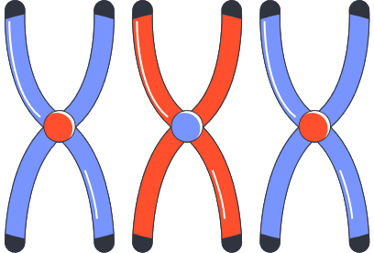
RISULTATI & DISCUSSIONI

Slide 30
CONFRONTO
GENE FUSION CLASSIFIER
DNABERT

Slide 31

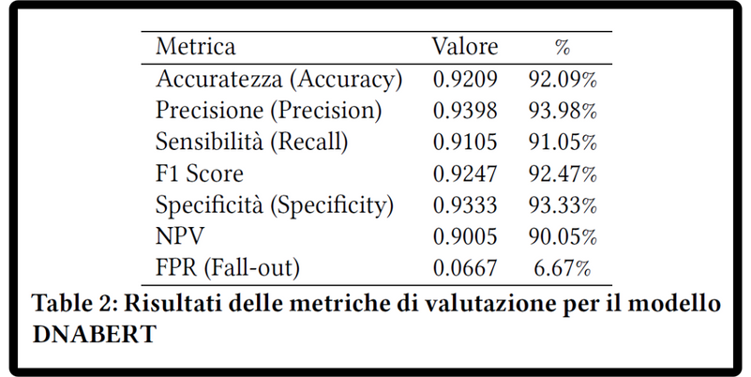
CONFRONTO
GENE FUSION CLASSIFIER
DNABERT
DNABERT supera Gene Fusion Classifier in accuratezza, precisione e specificità;
Gene Fusion Classifier mostra elevato recall ma inferiore in precisione e accuratezza rispetto a DNABERT.

Slide 32
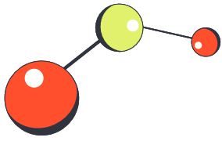

MIGLIORAMENTO
DEI MODELLI
Diversificazione dei Dataset: Utilizzo di dataset più ampi e vari per affrontare varianti genetiche rare o atipiche.
Affinamento Algoritmico: Riduzione della sensibilità al rumore e miglior gestione di dati non bilanciati.
Ottimizzazione Architetturale: Sperimentazione con diverse configurazioni di rete e parametri di addestramento.
Collaborazione Interdisciplinare: Incorporazione di conoscenze biologiche a priori per sviluppi innovativi.

Slide 33

PROPOSTE PER
RICERCHE FUTURE
Sviluppo di Sistemi Ibridi: Combinare le forze di DNABERT e Gene Fusion Classifier per massimizzare accuratezza e specificità.
Adattamento a Nuovi Compiti: Esplorare applicazioni come predizione di conseguenze funzionali di fusioni geniche o analisi di interazioni genomiche.
Applicazione in Contesti Clinici: Valutare l'efficacia dei modelli in diagnosi precoce e monitoraggio di malattie geneticamente correlate.

Slide 34


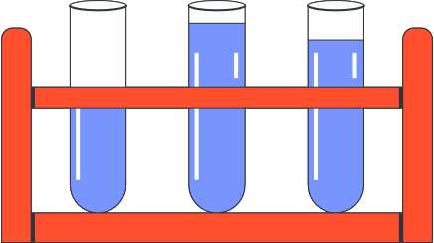

GRAZIE
PER L’ATTENZIONE
Eduardo Scarpa 0522501596
Alfredo Cannavaro 0522501597

